Slide 1
Квест - игра для детей среднего и старшего дошкольного возраста «В поисках символа города». Воспитатель МДОУ д/с № 25 Бабичева Н.И.

Slide 2
Программное содержание:
Образовательные задачи: создать условия для формирования и закрепления детей знаний о родном городе, обогащения словарного запаса детей.
Развивающие задачи: создать условия для развития поисковой деятельности, наблюдательности, творческих способностей детей.
Воспитательные задачи: воспитывать у детей чувство любви к родному городу, навыки командной работы, чувство взаимопомощи.

Slide 5
Глядятся в него молодые рябинки
Цветные свои примеряют косынки.
Глядятся в него молодые березки,
Свои перед ним поправляют прически.
И месяц, и звезды — в нем все отражается...
Как зеркало это называется?

Slide 7
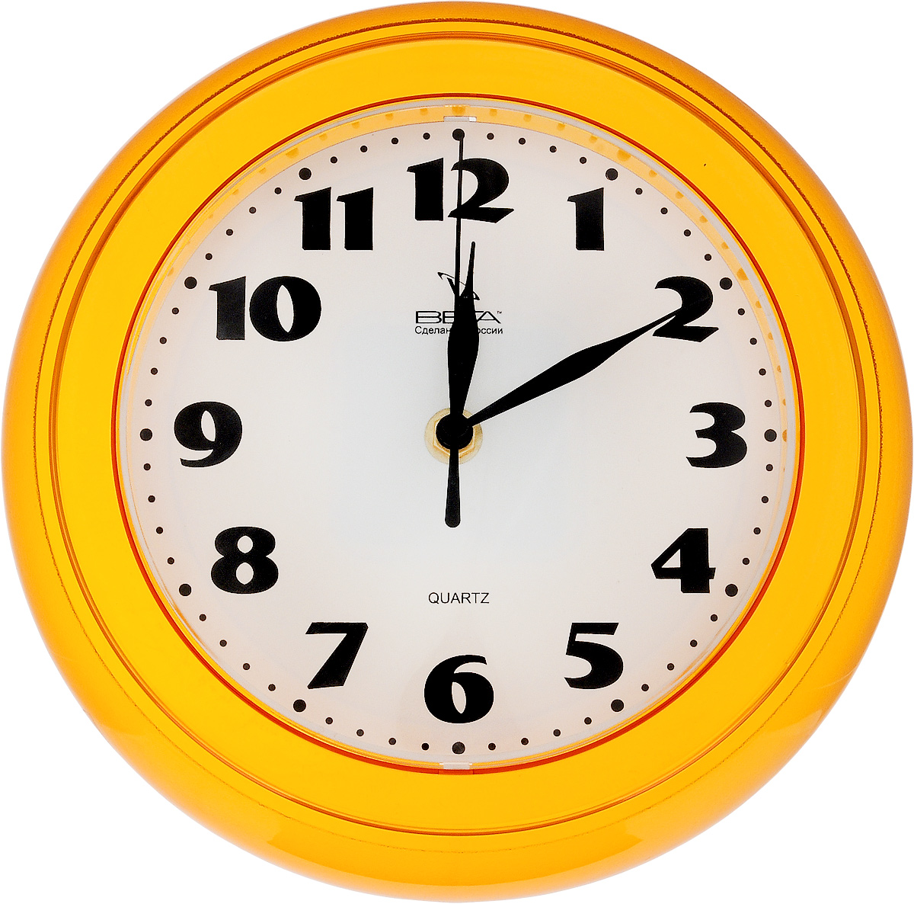
Ем я уголь, пью я воду,
Как напьюсь — прибавлю ходу.
Везу обоз на сто колес
И называюсь…

Slide 8
ФИЗМИНУТКА

Slide 9
Он из луковки растёт,
Раннею весной цветёт.
А когда он расцветает,
- Чашечку напоминает.
Чашечка быть может разной:
Жёлтой, розовой и красной.
Нам цветы дарить не лень
Нашим мамам в женский день.

Slide 10
Если мы посетим
Заведение это,
Два часа посидим
В темном зале без света

Slide 11
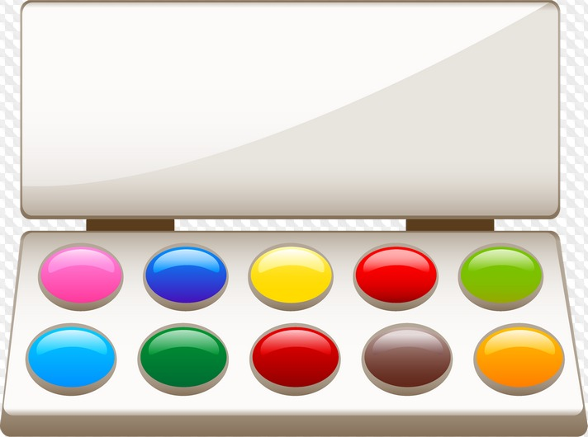
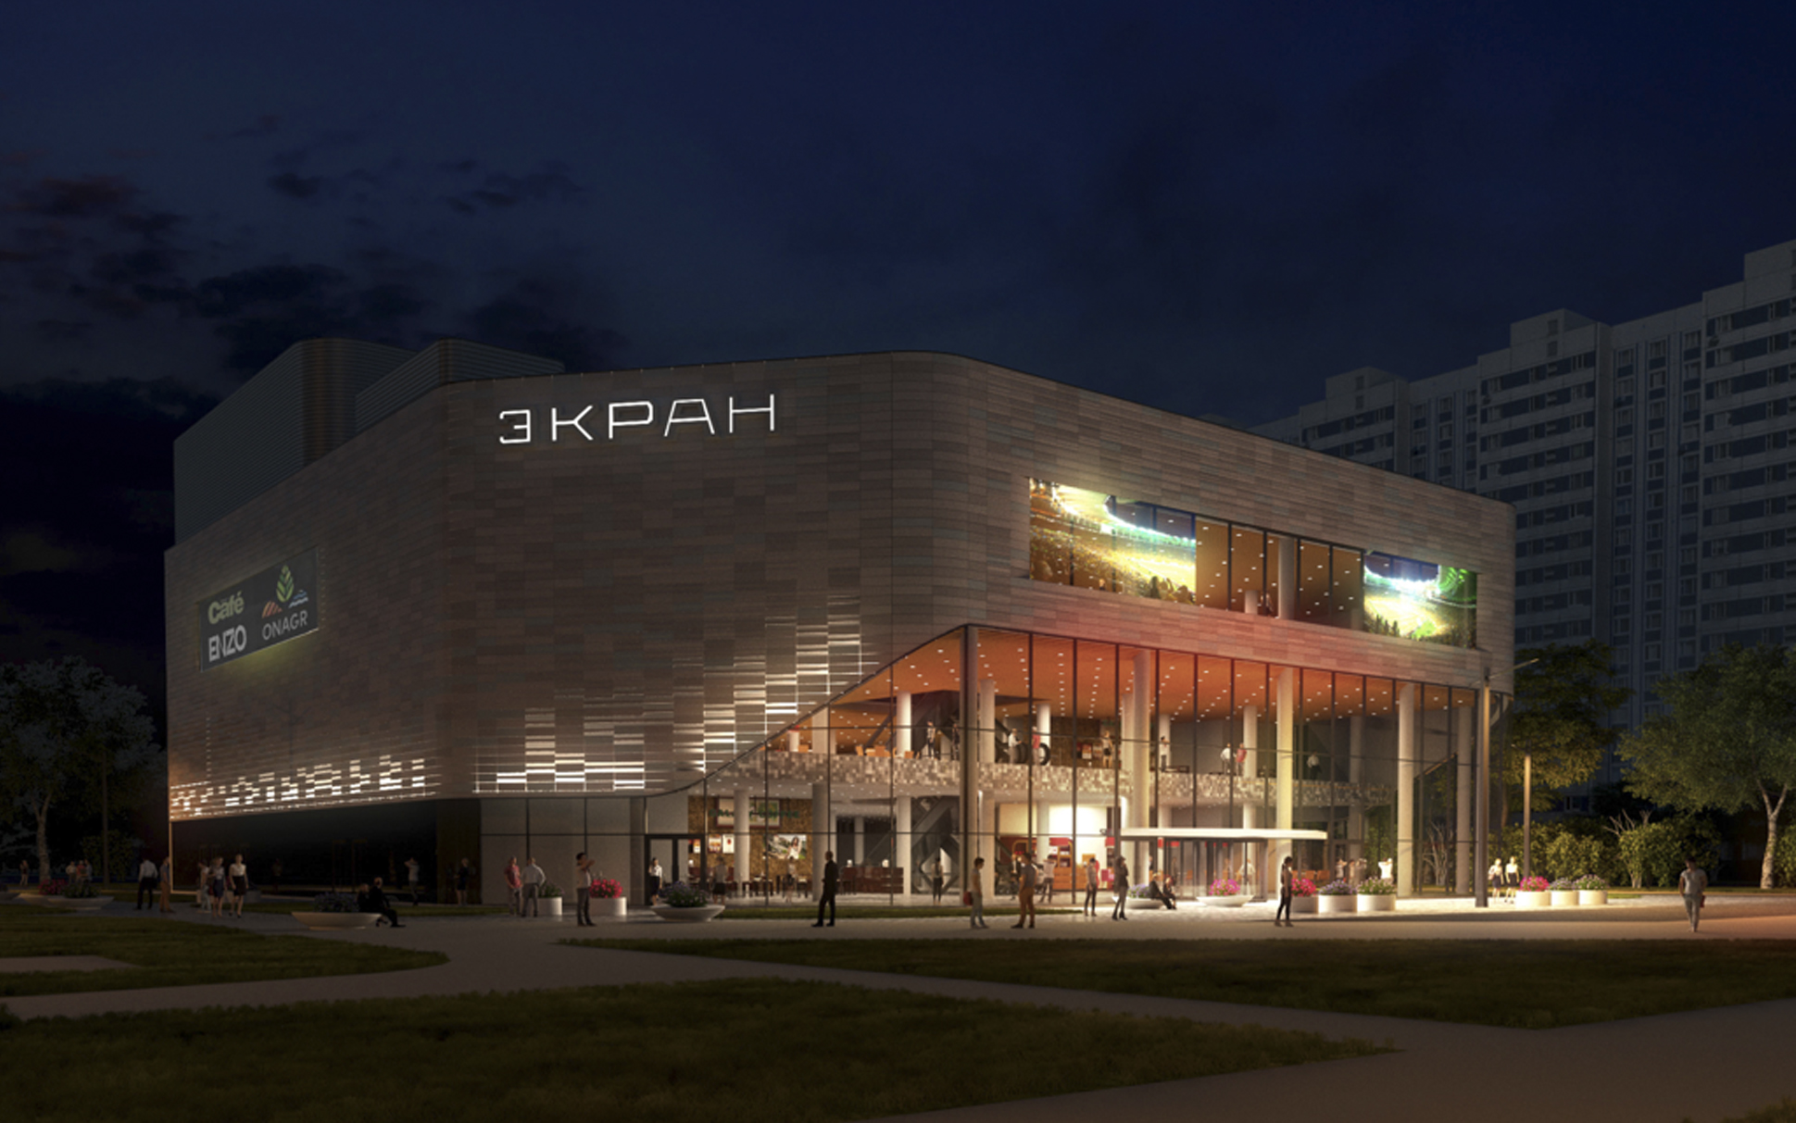
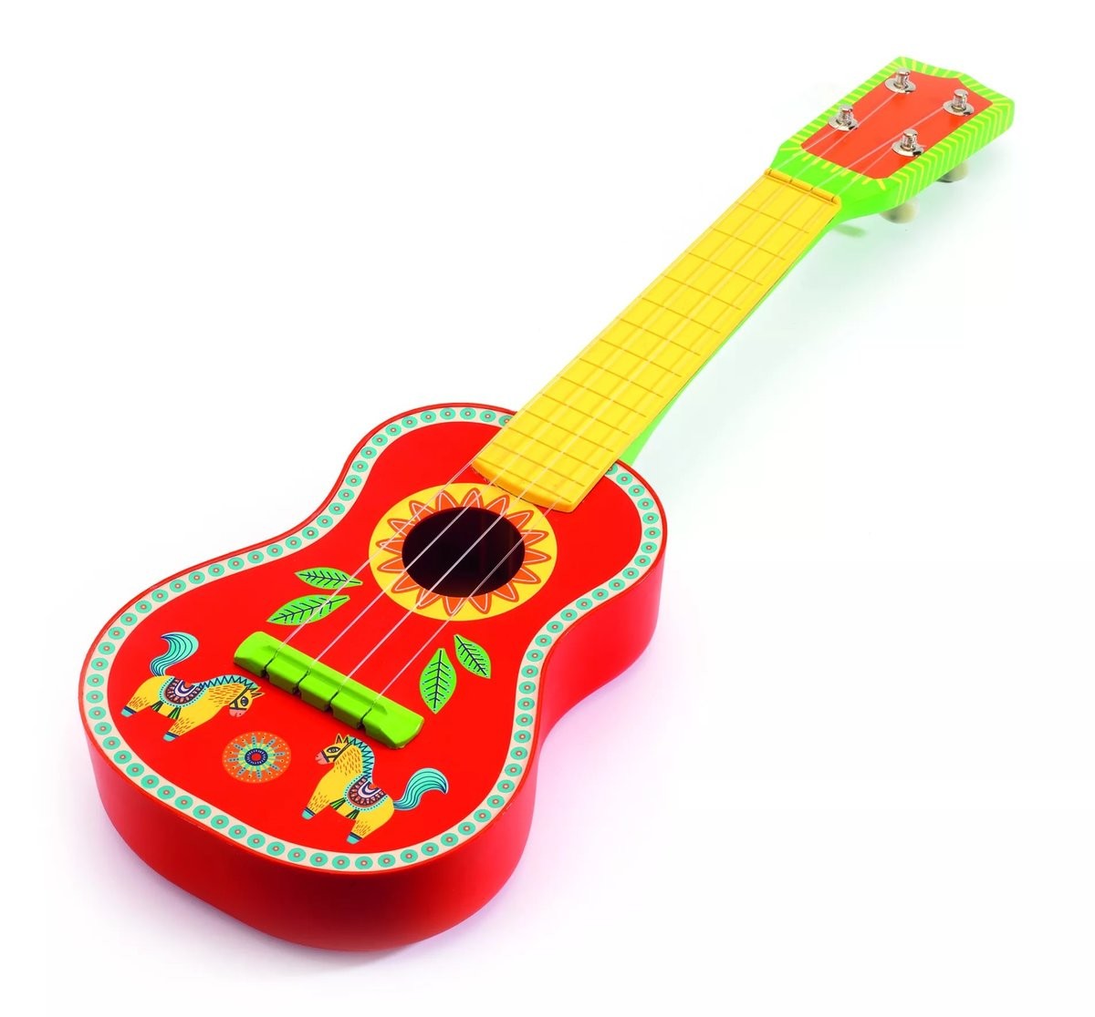

Slide 13
МОЛОДЦЫ!

Slide 14
СПАСИБО ЗА ВНИМАНИЕ!

